Slide 1
Lidská práva

Slide 2
Lidská práva
Lidská práva jsou základní práva a svobody, která náleží všem lidem.
Všeobecná deklarace lidských práv byla sestavena v roce 1948.
V ČR jsou lidská práva zakotvena v Listině základních práv a svobod přijaté v roce 1991. Listina má stejnou váhu jako Ústava ČR.
Listina chrání nejen české občany, ale i příslušníky jiných států.

Slide 3
Kdo dohlíží na dodržování lidských práv
Na dodržování lidských práv dozírají soudy.
Od roku 2000 působí v ČR veřejný ochránce práv (ombudsman).
Je volen na 6 let Poslaneckou sněmovnou z kandidátů, které navrhuje prezident a Senát. Ombudsman nemůže sám rozhodovat, ale apeluje na státní orgány, aby zjednaly nápravu.
Na lidská práva dozírají také nevládní organizace. Ty monitorují situaci, upozorňují na problémy a hledají pomoc občanům.

Slide 4
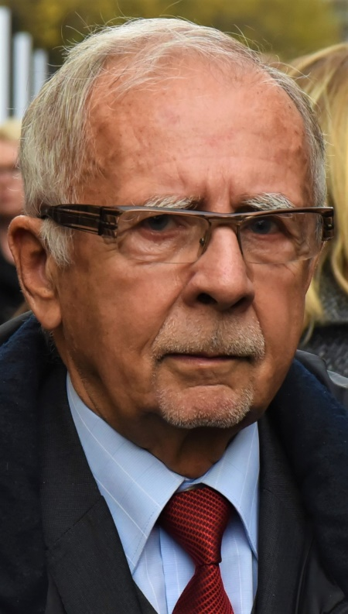
Na koho se obrátit?
V případě porušení lidských práv se
občané mohou obrátit na:
Ústavní soud
Ombudsman – JUDr. Stanislav Křeček
Evropský soud pro lidská práva se sídlem ve Štrasburku
Nevládní organizace, např. Amnesty International

Slide 5
Listina základních práv a svobod
Co říká Listina?
Lidé jsou svobodní a rovní v důstojnosti i v právech.
Základní práva a svobody jsou nezadatelné, nezcizitelné, nepromlčitelné a nezrušitelné.
Každý může činit, co není zákonem zakázáno, a nikdo nesmí být nucen činit, co zákon neukládá.

Slide 6
Přiřaďte k pojmům jejich význam:
Nezadatelnost nikdo nemůže nikoho o jeho práva připravit
Nezcizitelnost nikomu nemůžou být jeho práva odebrána
Nepromlčitelnost nikdo se nemůže svých práv vzdát ve prospěch druhého
Nezrušitelnost nikdo nemůže být o svá práva připraven, i když je nevyužívá

Slide 7
DOPLŇOVAČKA
Zkus doplnit následující texty o Listině základních práv a svobod.
Čerpat odpovědi můžeš na adrese Poslanecké sněmovně https://www.psp.cz/docs/laws/listina.html)

Slide 8
Základní lidská práva a svobody
Doplňte chybějící slova:
Každý má právo na …………………... Lidský život je hoden ochrany již před …………………... .
Nikdo nesmí být …………………... ani podroben krutému, nelidskému nebo ponižujícímu zacházení nebo trestu.
Každý má právo, aby byla zachována jeho lidská …………………... , osobní …………………... , dobrá …………………... a chráněno jeho jméno.
Každý má právo vlastnit …………………... .
…………………... je nedotknutelné. Není dovoleno do něj vstoupit bez souhlasu toho, kdo v něm bydlí.

Slide 9
Politická práva
Doplňte chybějící slova:
Každý má právo vyjadřovat své ………………… slovem, písmem, tiskem, obrazem nebo jiným způsobem, jakož i svobodně vyhledávat, přijímat a rozšiřovat ideje a informace bez ohledu na ………………… státu. ………………… je nepřípustná.
Právo pokojně se ………………… je zaručeno.
Občané mají právo podílet se na správě ………………… věcí přímo nebo svobodnou ………………… svých zástupců.
Občané mají právo postavit se na ………………… proti každému, kdo by odstraňoval demokratický řád lidských práv a základních svobod, jestliže činnost ústavních orgánů a účinné použití zákonných prostředků jsou znemožněny.

Slide 10
Práva národnostních a etnických menšin
Doplňte chybějící slova:
Příslušnost ke kterékoli národnostní nebo etnické menšině nesmí být nikomu na …………………….
Občanům tvořícím národní nebo etnické menšiny se zaručuje všestranný ……………………., zejména právo společně s jinými příslušníky menšiny rozvíjet vlastní ……………………., právo rozšiřovat a přijímat informace v jejich mateřském jazyku a sdružovat se v národnostních sdruženích.

Slide 11
Hospodářská, sociální a kulturní práva
Doplňte chybějící slova:
Každý má právo na svobodnou volbu …………………….. a přípravu k němu, jakož i právo ……………………..
Každý má právo získávat prostředky pro své životní potřeby …………………….. .
Právo na …………………….. je zaručeno za podmínek stanovených zákonem; toto právo nepřísluší soudcům, prokurátorům, příslušníkům ozbrojených sil a příslušníkům bezpečnostních sborů.
Zaměstnanci mají právo na spravedlivou …………………….. za práci a na uspokojivé pracovní podmínky.

Slide 12
Každý má právo na ……………….. zdraví.
…………………………. a rodina jsou pod ochranou zákona. Rodiče, kteří pečují o …………………………. , mají právo na pomoc státu.
Každý má právo na …………………………. . Školní docházka je povinná po dobu, kterou stanoví zákon.
Občané mají právo na …………………………. vzdělání v základních a středních školách, podle schopností občana a možností společnosti též na vysokých školách.
Každý má právo na příznivé …………………………. prostředí.

Slide 13
Právo na soudní a jinou právní ochranu
Doplňte chybějící slova:
Každý se může domáhat stanoveným postupem svého práva u ………………….a …………………. soudu.
Každý má právo, aby jeho věc byla projednána veřejně, bez zbytečných …………………. a v jeho …………………. a aby se mohl vyjádřit ke všem prováděným důkazům.
Jen …………………. stanoví, které jednání je trestným činem a jaký trest, jakož i jaké jiné újmy na právech nebo majetku, lze za jeho spáchání uložit.
Jen soud rozhoduje o …………………. a …………………. za trestné činy.
Každý, proti němuž je vedeno trestní řízení, je považován za …………………., pokud pravomocným odsuzujícím rozsudkem soudu nebyla jeho vina vyslovena.

Slide 14
ODPOVĚDI NA DOPLNĚNÍ TEXTU:
ZÁKLADNÍ LIDSKÁ PRÁVA A POVINOSTI
Nezávislého
Nestranného
Průtahů
Přítomnosti
Zákon
Vině
Trestu
nevinného
POLITICKÁ PRÁVA
Názory
Hranice
Cenzura
Shromažďovat
Veřejných
Volbou
odpor
PRÁVA NÁRODNOSTNÍCH A ETNICKÝCH MENŠIN
Újmu
Rozvoj
Kulturu

Slide 15
ODPOVĚDI NA DOPLNĚNÍ TEXTU:
HOSPODÁŘSKÁ, KULTURNÍ A SOCIÁLNÍ PRÁVA
Povolání
Podnikat
Prací
Stávku
Odměnu
ochranu
Rodičovství
Děti
Vzdělání
Bezplatné
Životní
PRÁVO NA SOUDNÍ A JINOU PRÁVNÍ OCHRANU
Nezávislého
Nestranného
Průtahů
Přítomnosti
Zákon
Vině
Trestu
nevinného
HOSPODÁŘSKÁ, KULTURNÍ A SOCIÁLNÍ PRÁVA
Povolání
Podnikat
Prací
Stávku
Odměnu

Slide 16
Kvíz
1) Lidská práva jsou svobody, které náleží
a) menšinám. b) většinám. c) všem lidem.
2) Lidé jsou podle Listiny základních práv:
a) svobodní. b) volní. c) aktivní.
3) Na dodržování lidských práv dohlíží mimo jiné
a) Ústava ČR. b) ombudsman. c) starostové obcí.
4) Současný veřejný obhájce práv je
a) Petr Vavřín b) Pavel Vavřinka c) Pavel Varvařovský
6) Evropský soud pro lidská práva sídlí ve
a) Francii. b) Belgii. c) Nizozemí.

Slide 17
Citace
Česká republika. USNESENÍ předsednictva České národní rady ze dne 16. prosince 1992 o vyhlášení LISTINY ZÁKLADNÍCH PRÁV A SVOBOD jako součásti ústavního pořádku České republiky. In: Ústavní zákon č. 2/1993 Sb. ve znění ústavního zákona č. 162/1998 Sb. 1998. Dostupné z: http://www.psp.cz/docs/laws/listina.html
DUFEK, Pavel. Společenské vědy pro střední školy. Vyd. 1. Brno: Didaktis, c2010, 87 s. ISBN 978-807-3581-527.
Zdroje obrázků:
ŠEFL, Igor. Veřejný ochránce práv [online]. [cit. 25.9.2012]. Dostupný na WWW: <http://www.ochrance.cz/>.

